Slide 1

Quê em có những lễ hội nào được tổ chức? Những lễ hội có ý nghĩa gì?
Lễ hội thường được tổ chức vào thời gian nào? Điều gì làm em ấn tượng nhất?

Slide 2

TiÕng ViÖt 5
hỘI THỔI CƠM THI Ở ĐỒNG VÂN

Slide 3


Slide 4


Hội thổi cơm thi ở làng Đồng Vân bắt nguồn từ các cuộc trẩy quân đánh giặc của người Việt cổ bên bờ sông Đáy xưa.
Hội thi bắt đầu bằng việc lấy lửa. Khi tiếng trống hiệu vừa dứt, bốn thanh niên của bốn đội nhanh như sóc, thoăn thoắt leo lên bốn cây chuối bôi mỡ bóng nhẫy để lấy nén hương cắm ở trên ngọn. Có người leo lên, tụt xuống, lại leo lên… Khi mang được nén hương xuống, người dự thi được phát ba que diêm để châm vào hương cho cháy thành ngọn lửa. Trong khi đó, những người trong đội, mỗi người một việc. Người thì ngồi vót những thanh tre già thành những chiếc đũa bông. Người thì nhanh tay giã thóc, giần sàng thành gạo, người thì lấy nước và bắt đầu thổi cơm.
Mỗi người nấu cơm đều mang một cái cần tre được cắm rất khéo vào dây lưng, uốn cong
hình cánh cung từ phía sau ra trước mặt, đầu cần treo cái nồi nho nhỏ. Người nấu cơm
tay giữ cần, tay cầm đuốc đung đưa cho ánh lửa bập bùng. Các đội vừa thổi cơm vừa
đan xen nhau uốn lượn trên sân đình trong sự cổ vũ nồng nhiệt của người xem hội.
Sau độ một giờ rưỡi, các nồi cơm được lần lượt trình trước cửa đình. Mỗi nồi cơm
được đánh một số để giữ bí mật. Ban giám khảo chấm theo ba tiêu chuẩn: cơm
trắng, dẻo và không có cháy. Cuộc thi nào cũng hồi hộp và việc giật giải đã trở
thành niềm tự hào khó có gì sánh nổi đối với dân làng.
Theo MINH NHƯƠNG
Đọc diễn cảm, nhấn giọng ở những từ ngữ gợi tả, gợi cảm, những tình tiết bất ngờ hoặc từ ngữ thể hiện không khí sôi nổi của lễ hội.

Slide 5

1
Hội thổi cơm thi ở làng Đồng Vân bắt nguồn từ các cuộc trẩy quân đánh giặc của người Việt cổ bên bờ sông Đáy xưa.
Hội thi bắt đầu bằng việc lấy lửa. Khi tiếng trống hiệu vừa dứt, bốn thanh niên của bốn đội nhanh như sóc, thoăn thoắt leo lên bốn cây chuối bôi mỡ bóng nhẫy để lấy nén hương cắm ở trên ngọn. Có người leo lên, tụt xuống, lại leo lên… Khi mang được nén hương xuống, người dự thi được phát ba que diêm để châm vào hương cho cháy thành ngọn lửa. Trong khi đó, những người trong đội, mỗi người một việc. Người thì ngồi vót những thanh tre già thành những chiếc đũa bông. Người thì nhanh tay giã thóc, giần sàng thành gạo, người thì lấy nước và bắt đầu thổi cơm.
Mỗi người nấu cơm đều mang một cái cần tre được cắm rất khéo vào dây lưng, uốn cong
hình cánh cung từ phía sau ra trước mặt, đầu cần treo cái nồi nho nhỏ. Người nấu cơm
tay giữ cần, tay cầm đuốc đung đưa cho ánh lửa bập bùng. Các đội vừa thổi cơm vừa
đan xen nhau uốn lượn trên sân đình trong sự cổ vũ nồng nhiệt của người xem hội.
Sau độ một giờ rưỡi, các nồi cơm được lần lượt trình trước cửa đình. Mỗi nồi cơm
được đánh một số để giữ bí mật. Ban giám khảo chấm theo ba tiêu chuẩn: cơm
trắng, dẻo và không có cháy. Cuộc thi nào cũng hồi hộp và việc giật giải đã trở
thành niềm tự hào khó có gì sánh nổi đối với dân làng.
Theo MINH NHƯƠNG
2
3

Slide 6

Trẩy quân
thoăn thoắt
Bóng nhẫy
Giần sàng
nồng nhiệt

Slide 7

Khi tiếng trống hiệu vừa dứt, / bốn thanh niên của bốn đội nhanh như sóc, / thoăn thoắt leo lên bốn cây chuối bôi mỡ bóng nhẫy / để lấy nén hương cắm ở trên ngọn. //
Mỗi người nấu cơm / đều mang một cái cần tre được cắm rất khéo vào dây lưng, / uốn cong hình cánh cung từ phía sau ra trước mặt, / đầu cần treo cái nồi nho nhỏ. //

Slide 8

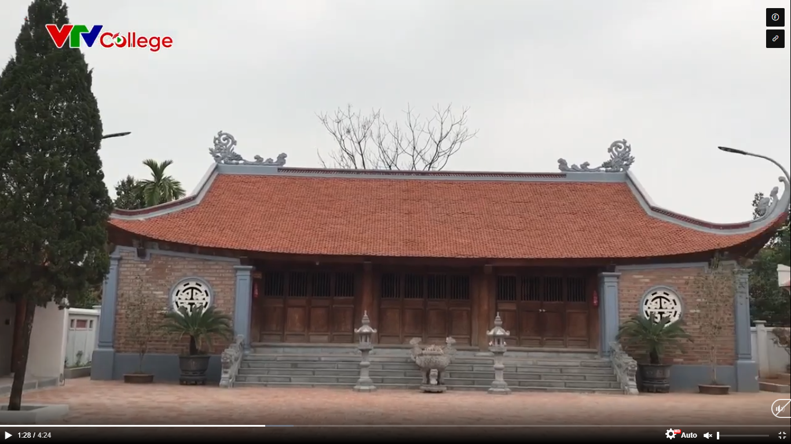
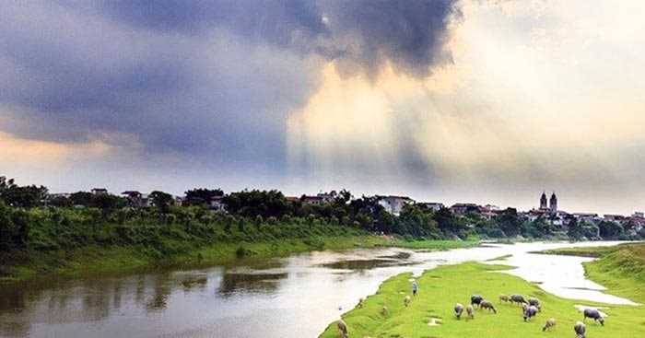
Đồng Vân: một làng thuộc xã Đồng Tháp, huyện Đan Phượng, Hà Nội.
Đình: ngôi nhà to, rộng của làng thời xưa, dùng làm nơi thờ thành hoàng và họp việc làng.
sông Đáy: một nhánh của sông Hồng.

Slide 9

1
Hội thổi cơm thi ở làng Đồng Vân bắt nguồn từ các cuộc trẩy quân đánh giặc của người Việt cổ bên bờ sông Đáy xưa.
Hội thi bắt đầu bằng việc lấy lửa. Khi tiếng trống hiệu vừa dứt, bốn thanh niên của bốn đội nhanh như sóc, thoăn thoắt leo lên bốn cây chuối bôi mỡ bóng nhẫy để lấy nén hương cắm ở trên ngọn. Có người leo lên, tụt xuống, lại leo lên… Khi mang được nén hương xuống, người dự thi được phát ba que diêm để châm vào hương cho cháy thành ngọn lửa. Trong khi đó, những người trong đội, mỗi người một việc. Người thì ngồi vót những thanh tre già thành những chiếc đũa bông. Người thì nhanh tay giã thóc, giần sàng thành gạo, người thì lấy nước và bắt đầu thổi cơm.
Mỗi người nấu cơm đều mang một cái cần tre được cắm rất khéo vào dây lưng, uốn cong
hình cánh cung từ phía sau ra trước mặt, đầu cần treo cái nồi nho nhỏ. Người nấu cơm
tay giữ cần, tay cầm đuốc đung đưa cho ánh lửa bập bùng. Các đội vừa thổi cơm vừa
đan xen nhau uốn lượn trên sân đình trong sự cổ vũ nồng nhiệt của người xem hội.
Sau độ một giờ rưỡi, các nồi cơm được lần lượt trình trước cửa đình. Mỗi nồi cơm
được đánh một số để giữ bí mật. Ban giám khảo chấm theo ba tiêu chuẩn: cơm
trắng, dẻo và không có cháy. Cuộc thi nào cũng hồi hộp và việc giật giải đã trở
thành niềm tự hào khó có gì sánh nổi đối với dân làng.
Theo MINH NHƯƠNG
2
3

Slide 10


Slide 11

1
Hội thổi cơm thi ở làng Đồng Vân bắt nguồn từ các cuộc trẩy quân đánh giặc của người Việt cổ bên bờ sông Đáy xưa.
Hội thi bắt đầu bằng việc lấy lửa. Khi tiếng trống hiệu vừa dứt, bốn thanh niên của bốn đội nhanh như sóc, thoăn thoắt leo lên bốn cây chuối bôi mỡ bóng nhẫy để lấy nén hương cắm ở trên ngọn. Có người leo lên, tụt xuống, lại leo lên… Khi mang được nén hương xuống, người dự thi được phát ba que diêm để châm vào hương cho cháy thành ngọn lửa. Trong khi đó, những người trong đội, mỗi người một việc. Người thì ngồi vót những thanh tre già thành những chiếc đũa bông. Người thì nhanh tay giã thóc, giần sàng thành gạo, người thì lấy nước và bắt đầu thổi cơm.
Mỗi người nấu cơm đều mang một cái cần tre được cắm rất khéo vào dây lưng, uốn cong
hình cánh cung từ phía sau ra trước mặt, đầu cần treo cái nồi nho nhỏ. Người nấu cơm
tay giữ cần, tay cầm đuốc đung đưa cho ánh lửa bập bùng. Các đội vừa thổi cơm vừa
đan xen nhau uốn lượn trên sân đình trong sự cổ vũ nồng nhiệt của người xem hội.
Sau độ một giờ rưỡi, các nồi cơm được lần lượt trình trước cửa đình. Mỗi nồi cơm
được đánh một số để giữ bí mật. Ban giám khảo chấm theo ba tiêu chuẩn: cơm
trắng, dẻo và không có cháy. Cuộc thi nào cũng hồi hộp và việc giật giải đã trở
thành niềm tự hào khó có gì sánh nổi đối với dân làng.
Theo MINH NHƯƠNG
2
3

Slide 12
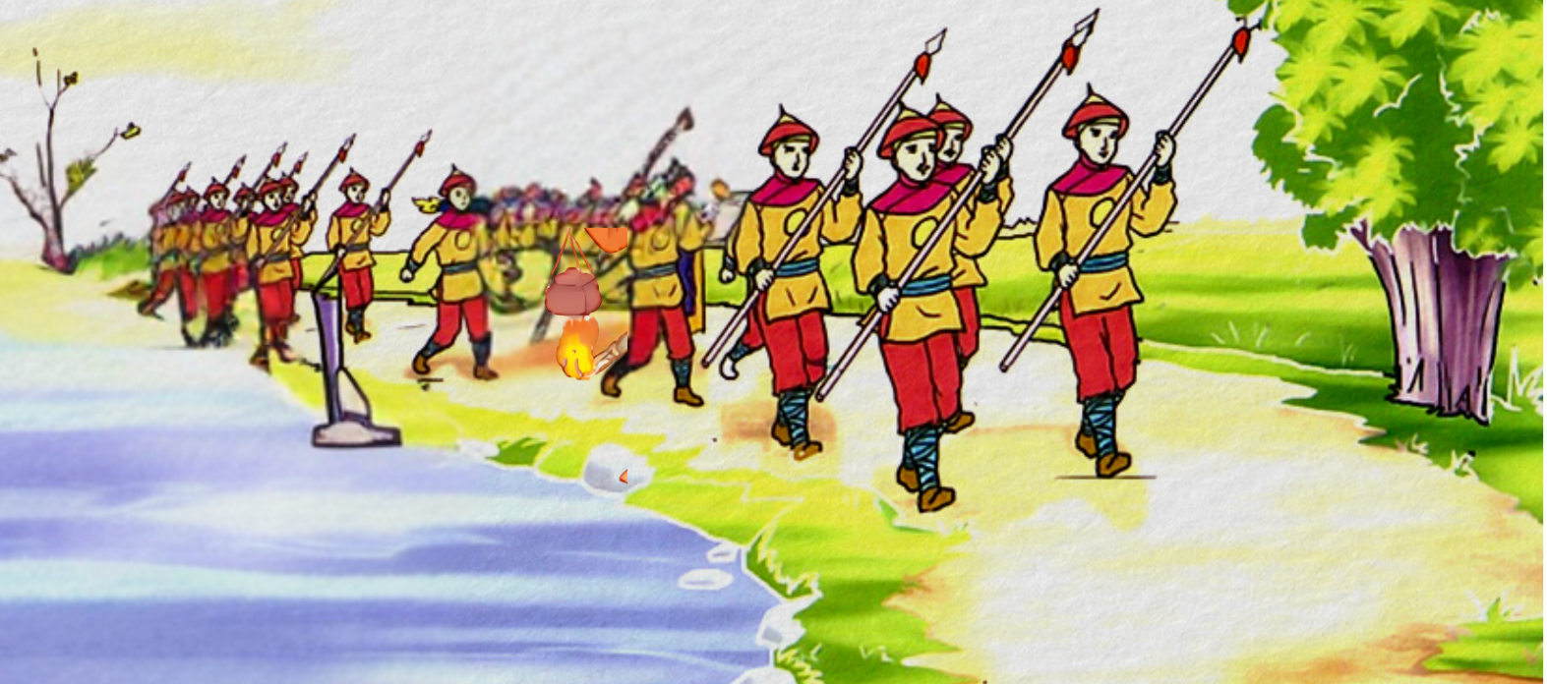
1. Hội thổi cơm thi ở làng Đồng Vân bắt nguồn từ đâu ?
Hội thổi cơm thi ở Đồng Vân bắt nguồn từ các cuộc trẩy quân đánh giặc của người Việt cổ bên sông Đáy ngày xưa.

Slide 13

2. Cách lấy lửa để nấu cơm trong cuộc thi được miêu tả như thế nào?
Khi tiếng trống hiệu vừa dứt, bốn thanh niên của bốn đội nhanh như sóc thoăn thoắt leo lên bốn cây chuối bôi mỡ bóng nhẫy để lấy nén hương bám ở trên ngọn. Khi mang được nén hương xuống, người dự thi được phát cho ba que diêm để châm vào hương cho cháy thành ngọn lửa.

Slide 14
Việc miêu tả cảnh lấy lửa như thế có tác dụng gì?
Cách miêu tả cảnh lấy lửa như vậy đã giúp người đọc hình dung được đây là một cuộc thi không dễ dàng chút nào. Mức độ gay cấn của cuộc thi thể hiện ngay trong bước chuẩn bị thi. Đội nào không vượt qua được có lẽ sẽ bị loại ngay từ vòng đầu. Cuộc thi càng khó thì càng hấp dẫn người xem, càng tạo cơ hội đua tài cho những người tham gia.

Slide 15
3. Kể tên những việc làm đan xen cùng việc lấy lửa? Các thành viên của mỗi đội đã phối hợp với nhau như thế nào khi thực hiện những việc đó?
Trong khi một thành viên của đội tiến hành việc lấy lửa thì những người khác mỗi người một việc: người ngồi vót những thanh tre già thành những chiếc đũa bông; người giã thóc, giần sàng thành gạo; có lửa người ta lấy nước nấu cơm.

Slide 16
3. Kể tên những việc làm đan xen cùng việc lấy lửa? Các thành viên của mỗi đội đã phối hợp với nhau như thế nào khi thực hiện những việc đó?
Cụm từ “người thì” nhắc lại nhiều lần vừa phản ánh không khí khẩn trương hối hả lại vừa thể hiện phối hợp ăn ý giữa các thành viên trong nhóm.

Slide 17
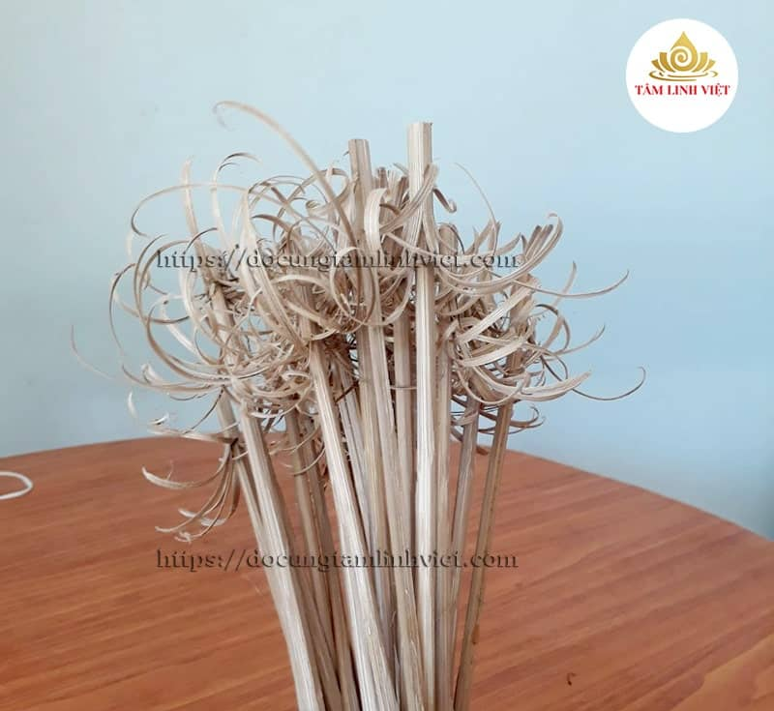
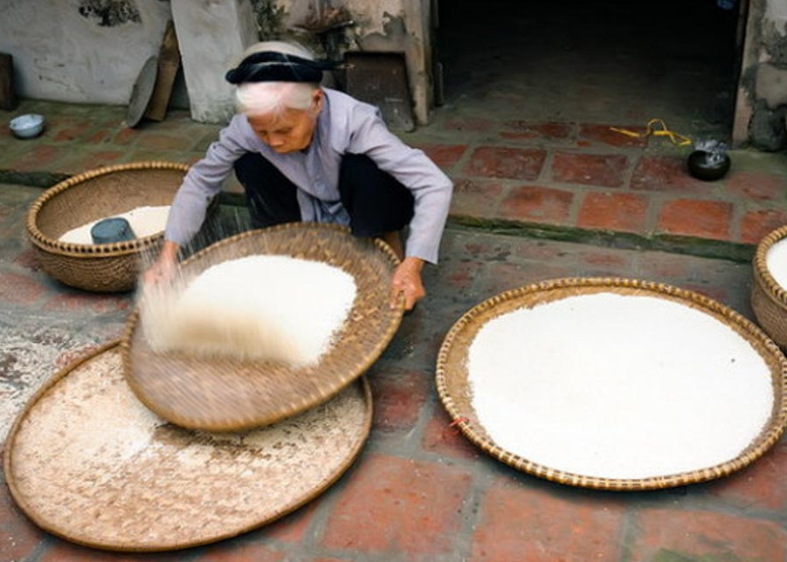
đũa bông: đôi đũa làm bằng tre, vót sơ 1 đầu tao ra những tua rua giống như bông hoa trên 1 đầu đũa.
giần sàng: dụng cụ đan bằng tre dùng để tách gạo, thóc, cám riêng biệt.

Slide 18



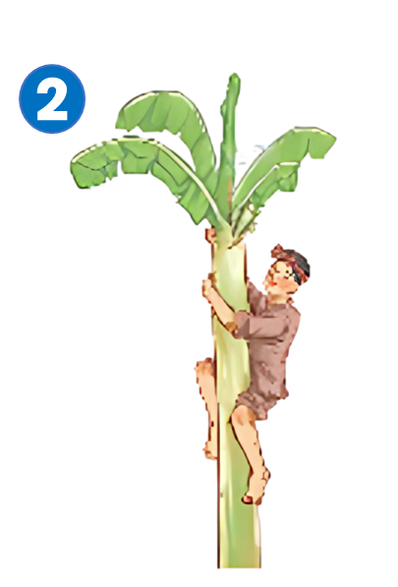
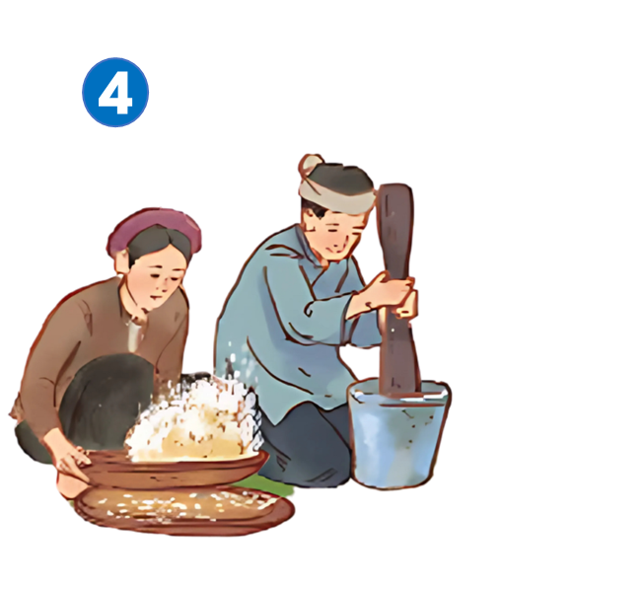
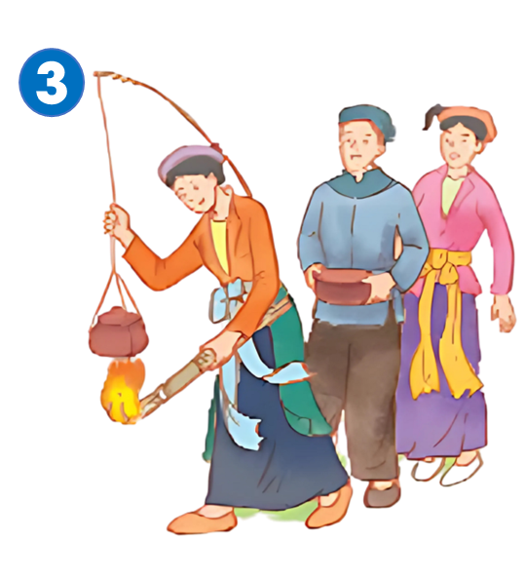
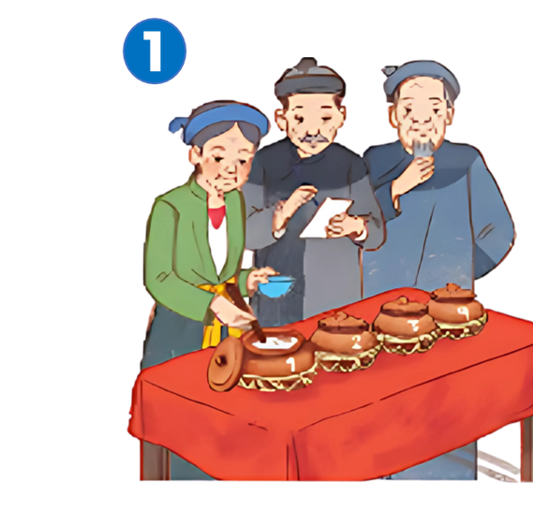

Slide 19
4. Xếp những bức tranh thể hiện một số hoạt động trong cuộc thi nấu cơm vào nhóm thích hợp.

Slide 20
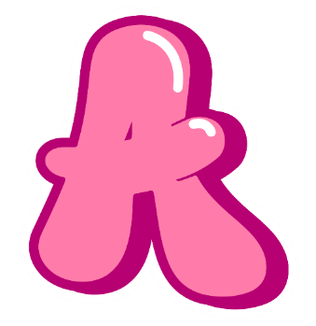


5. Theo em, tác giải muốn nói điều gì qua bài học. Chọn câu trả lời dưới đây hoặc nêu ý kiến của em.
Ca ngợi nét đẹp truyền thống trong sinh hoạt văn hóa của người Việt Nam.
Bộc lộ niềm tự hào về một nét đẹp văn hóa cổ truyền của dân tộc.
Khơi dậy ý thức giữ gìn những giá trị văn hóa tốt đẹp của dân tộc.

Slide 21



Hội thổi cơm với sự tham gia nhiệt tình, vui vẻ, náo nhiệt của mọi người. Mỗi người tham gia thi với một chức năng, một nhiệm vụ rõ ràng, chủ động và cố gắng để giúp đội thi giành được chiến thắng.

Slide 22


Slide 23

Hội thi bắt đầu bằng việc lấy lửa. Khi tiếng trống hiệu vừa dứt, bốn thanh niên của bốn đội nhanh như sóc, thoăn thoắt leo lên bốn cây chuối bôi mỡ bóng nhẫy để lấy nén hương cắm ở trên ngọn. Có người leo lên, tụt xuống, lại leo lên… Khi mang được nén hương xuống, người dự thi được phát ba que diêm để châm vào hương cho cháy thành ngọn lửa. Trong khi đó, những người trong đội, mỗi người một việc. Người thì ngồi vót những thanh tre già thành những chiếc đũa bông. Người thì nhanh tay giã thóc, giần sàng thành gạo, người thì lấy nước và bắt đầu thổi cơm.
2

Slide 24

